Slide 1
21년 운영자 Help 포탈(가칭) 구축 UI설계서
SK C&C
2021. 04

Slide 2
개정이력
버전 | 개정일 | 작성자 | 개정내용 | 확인자
1.0 | 2021-04-05 | 채민호 | 최초 작성
2.0 | 2021-04-12 | 채민호, 신희승, 이보현, 이한상, 양혜리 | 세부 페이지 작성 - 채민호: 메인화면, 서비스 관리 List - 이보현: FAQ 전체 - 신희승: 서비스 정보, 자산정보, 기타 정보 - 양혜리: S/W정보, 처리자 정보 - 이한상: I/F정보, 배치 정보

Slide 3

메인화면
메인화면 전체
작성 권한
UI Description
1 | 시스템 명칭 영역
2 | GNB 메뉴명에 마우스 오버 시 하위 Depth 메뉴명 표시
3 | 접속한 사용자명/부서명 표시
4 | 관리자 메뉴로 이동
5
6
7
1
ETO (Easy To Operation)
4
GNB 영역
2
채민호님 / 인트라넷
메뉴명1
메뉴명2
메뉴명3
3
개인화 영역 (3page)
시스템 관리
FAQ 제공
TBD
비고
1 | Responsive Web 형태로 디자인 되었으면 좋겠음
2
3

Slide 4
메인화면
개인화 영역
작성 권한
UI Description
1 | 이미지 영역 롤링 기능을 통해 4개 정도의 이미지가 30초 마다 자동 롤링 되도록 구성
2 | 개인화된 건 수를 표시하고, 클릭 시 해당 리스트로 이동
3
4
5
6
7
1
2
이미지 영역
롤링 기능을 통해 4개 정도의 이미지가 롤링
My 상품/서비스 OO 건
라이선스 만료 OO 건
서버 EoS OO 건
M/A 계약 OO 건
TBD OO 건
비고
1 | 개인화 할 건수, 개수 추가 필요
2
3

Slide 5
메인화면
시스템 관리
작성 권한
UI Description
1 | 클릭 시 서비스 관리 List로 이동
2 | Tr 클릭 시 클릭한 서비스의 상세 화면으로 이동
3
4
5
6
7
1
서비스 관리
2
전자결재
출입보안관리
전자증빙
T-Concierge
상품이야기
ARRA
T.끌
윤리경영 포탈
Tworld Net
T멤버십넷
비고
1 | 서비스 보여주는 걸 아이콘 방식으로 변경 간단한 리스트가 나을 수도 있을 듯 (서비스명, BA명 등)
2
3

Slide 6
메인화면
시스템 관리
작성 권한
UI Description
1 | 클릭 시 FAQ 관리 List로 이동
2 | Tr 클릭 시 클릭한 서비스의 상세 화면으로 이동
3
4
5
6
7
1
FAQ 관리
2
전자결재
출입보안관리
전자증빙
T-Concierge
상품이야기
ARRA
T.끌
윤리경영 포탈
Tworld Net
T멤버십넷
비고
1 | 서비스 보여주는 걸 아이콘 방식으로 변경
2
3

Slide 7
시스템 관리
시스템 관리 리스트
작성 권한
UI Description
1 | 클릭 시 서비스 정보 상세 페이지로 이동
2 | 클릭 시 자산정보 상세 페이지로 이동
3 | 클릭 시 SW정보 상세 페이지로 이동
4 | 항목수정 버튼 클릭 시 리스트에 표시할 항목을 개인별로 설정할 수 있음
5 | 조건초기화 클릭 시 Confirm 팝업 후 시스템에서 Defualt로 설정한 리스트 항목으로 초기화를 할 수 있음
6 | 서비스 신규등록 화면으로 이동
7
서비스 관리 List
4
5
항목수정
조건초기화
서비스 정보 |  |  |  | 자산정보 |  |  | SW정보
ID | 서비스명 | BA | … | hostname | IP | …. | SW명 | Version | …
1 | 전자결재 | 채민호 | … | SKT-APRVPAP1 | 150.19.1.165 | … | 나모액티브스퀘어 | 7.0.3.22 | …
2 | 전자결재 | 채민호 | … | SKT-APRVPAP2 | 150.19.1.73 | … | 나모액티브스퀘어 | 7.0.3.22 | …
3 | 전자결재 | 채민호 | … | SKT-APRVPIF1 | 203.236.8.170 | …
1
2
3
6
서비스 신규등록
서비스 관리 List 항목
비고
1 | 서비스에 따른 N개의 자산정보 표시 방식을 어떻게 할지? => 자산 대 수 만큼 row 생성
2 | 리스트에 사용할 오픈소스 결정 필요
3 | 서비스 신규등록 시 어디까지를 Defualt Wirte로 할 지 결정 필요
ID
서비스명
BA
hostname
IP
SW명
SW Version
처리자명
저장
닫기

Slide 8
시스템 관리
시스템 관리 상세화면
작성 권한
UI Description
1 | 팝업창을 통해서 항목 추가 화면 띄우도록 함
2,3 | 관리자 권한을 가진 사용자만 나오는 항목으로 체크 버튼 누른 내역을 삭제 가능 하도록 함 일반 사용자는 체크박스가 보이지 않음
4 | 체크된 정보를 삭제 처리
5 | 연계 시스템 누르면 해당 시스템으로 이동 추가 처리는 어떻게?
6
7
8
서비스 정보
4
삭제
서비스명 | ARRA | 서비스 개요 | SKT 내/외부에서 생성되는 중요 보고서들을 관리 하는 시스템
고객사 | SK Telecom | 서비스 구분 | 인트라넷
HA | O | 인증 방식 | SSO/Proxy/Windows 등
연계 시스템 정보 | E-HR, 전자결재, … | SLA 레벨 | C
기타 | ….
2
5
서비스 정보 Write, 관리자: 신희승
관리자 화면도 별도 UI설계 필요
1
3
비고
1 | 고객사, 서비스 구분 등 text작성이 아닌 선택하는 값의 경우 추가해야할 때, 어떻게 하면 편한 방식으로 할 수 있을지,,, => 관리자 페이지에서 추가하도록 변경
2 | 상세화면을 모두 수정화면으로 표시하는 것이 편할까? => 수정 화면으로 표기 or 수정 버튼 추가 하여 수정 버튼 눌렀을 경우에만 editable
3 | 항목추가는 누구에게나 오픈? => 추가는 Any 삭제는 관리자
4 | 서비스 구분은 관리 주체
5 | SLA 레벨 = 영향도 레벨
6 | 보여주는 순서는 가능하다면 Drag&Drop 으로 변경하게 하도록 함
7 | 녹색 셀의 경우 Default 로 가져야 하는 값
항목추가
수정
저장
서비스 정보 항목 추가
명칭 | 신규 정보
타입 | Text
값 | 가나다라
순서 | 11
연계 시스템 정보 항목 추가
 | 전자
 | 전자결재, 전자증빙
저장

Slide 9
시스템 관리
시스템 관리 상세화면
작성 권한
UI Description
1 | 추가 클릭 시 1row가 생성되도록? 1row 추가
2 | 수정 버튼을 클릭시 Editable 로 변경 및 버튼 구성 변경 (보라색 버튼)
3 | 저장 버튼 클릭시 현재 작성 되어있는 내역을 저장
4 | 클릭 시 해당 row 는 삭제
5 | 초록색 셀은 Default 값
6
7
자산 정보
 | 서비스명 | 사용용도 | hostname | IP | NAT IP | OS | OS Version | Memory | Cpu | Disk(GB) | SAN (NAS) | 서버Type | Web | Was | DB
1 | 전자결재 | 운영 | SKT-APRVPAP1 | 150.19.1.165 | 150.19.1.1 | windows | 2016 Std | 32GB | 4core | C: 100 | 500 | On-Prem. VM Cloud VM … | Lotus Domino 9.0 | - | -
2 | 전자결재 | 개발 | SKT-APRVPAP1 | 150.19.1.165 | 150.19.1.1 | windows | 2016 Std | 32GB | 4core | C: 100 | 500 | On-Prem. VM Cloud VM … | Lotus Domino 9.0 | - | -
3 | 전자증빙 | 운영 | SKT-NEACCPWEB | 150.x.x.x | 150.x.x.x | RHEL | 7.x | 16GB | 4Core | 200 | 3000 | VM | Apache | Tomcat | MariaDB 10.0.0.1
… | …
4
자산 정보 Write, 관리자: 신희승
비고
1 | 추가를 편하게 할 수 있는 방법은? => 정보 보안 포탈 확인하기
2 | 계정 정보는 클릭해서 보여주기?
3 | 수정 버튼 누르기 전에는 일반 텍스트로 표현
4 | 자산 정보에서 추가 될 내역은 cpu 타입, NW 망, 서버위치 정도?
5
2
수정
4
1
3
행 추가
열 추가
저장

Slide 10
시스템 관리(관리자)
시스템 관리 상세화면
작성 권한
UI Description
1 | 추가 시 ppt 7 페이지의 화면 보여줌
2 | 체크박스 클릭 후 삭제버튼 누르면 해당 서비스는 삭제 처리
3
4
5
6
7
서비스 정보
 | 서비스명 | 등록일자 | 등록자
 | 전자결재 | 2021/04/08 | 인트라넷 신희승님
 | ARRA | 2021/04/08 | 인트라넷 신희승님
 | T-Concierge | 2021/04/08 | 인트라넷 신희승님
…
…
1
2
자산 정보 Write, 관리자: 신희승
추가
삭제
비고
1
2
3

Slide 11
자산정보 관리(관리자)
시스템 관리 상세화면
작성 권한
UI Description
1 | 자산 정보 페이지에서 보여주는 컬럼 관리
2 | row 클릭 시 해당 서비스의 자산 페이지로 이동(ppt 8P)
3
4
5
6
7
자산 정보
서비스명 | 매핑 자산 수
전자결재 | 6
ARRA | 7
T-Concierge | 8
2
자산 정보 Write, 관리자: 신희승
항목 관리
관리 컬럼 List 항목
1
서비스명
OS
IP
hostname
CPU
Memory
Disk
SAN
비고
1 | 1번의 삭제 기능은 없애기
2
3
저장
닫기

Slide 12
I/F 관리
I/F 관리 리스트 화면
작성 권한
UI Description
1 | Row 클릭 시 해당 I/F 상세화면으로 이동
2 | 항목수정 버튼 클릭 시 리스트에 표시할 항목을 개인별로 설정할 수 있음
3 | 조건초기화 클릭 시 Confirm 팝업 후 시스템에서 Defualt로 설정한 리스트 항목으로 초기화를 할 수 있음
4 | I/F 신규등록 화면으로 이동
5 | 초록색 셀은 고정 값으로 모두 동일
6, 7 | 관리자 권한을 가진 사용자만 나오는 항목으로 체크 버튼 누른 내역을 삭제 가능 하도록 함 일반 사용자는 체크박스가 보이지 않음
7
I/F 정보
2
3
7
항목수정
조건초기화
삭제
5
No | 서비스명 | 사용용도 | hostname | IP | I/F명 | 설명 | 요청 서비스
 | T-Legalnet | 운영 | SKT-LAWPALL1 | 150.19.1.160 | 진행중인 법무검토 조회1 | 접속자의 진행중인 법무검토 건 목록 가져옴1 | 챗봇 Open2U
 | T-Legalnet | 운영 | SKT-LAWPALL1 | 150.19.1.160 | 진행중인 법무검토 조회2 | 접속자의 진행중인 법무검토 건 목록 가져옴2 | 챗봇 Open2U
 | …
…
1
6
4
I/F 신규등록
자산 정보 Write, 관리자: 이한상
서비스 관리 List 항목
ID
I/F 명
비고
1 | 서비스에 따른 N개의 I/F정보 표시 방식을 어떻게 할지? => I/F 수 만큼 row 생성
2 | 리스트에 사용할 오픈소스 결정 필요
3 | I/F 신규등록 시 어디까지를 Defualt Wirte로 할 지 결정 필요
4
5
설명
요청 서비스
IP
URL
송신측 담당자
수신측 담당자
저장
닫기
*6페이지 서비스 관리 List 화면에서 I/F 클릭 시 이동,
한 서버의 모든 I/F 리스트를 보여줌

Slide 13
I/F정보 관리
I/F정보 관리 상세화면
작성 권한
UI Description
1 | 여러 서비스에 공통으로 제공하는 I/F는 요청 서비스에 추가
2 | DropDown: REST, SOAP, MQ 등
3 | DropDown: HTTP, HTTPS
4 | DropDown: POST, GET 등
5,7 | 관리자 권한을 가진 사용자만 나오는 항목으로 체크 버튼 누른 내역을 삭제 가능 하도록 함 일반 사용자는 체크박스가 보이지 않음
6 | 팝업창을 통해서 항목 추가 화면 띄우도록 함
8 | 체크된 정보를 삭제 처리
9 | Request Parameter, Response Data, Sample Data 관련 I/F정의서 첨부파일 다운로드 링크
I/F 정보
8
삭제
서비스 | T-Legalnet | I/F 명 | 진행중인 법무검토 조회
설명 | 접속자의 진행중인 법무검토 건 목록을 리턴한다. | 요청 서비스 | Legal 챗봇, T net 포틀릿…
연동 프로토콜 | REST | 일일평균 호출건수 | 100건
HTTP Type | http | HTTP Method | POST
Data 포맷 | JSON | 인증방식 | 기본인증
운영서버 IP/PORT | 150.XX.XX.XX, 80 | 개발서버 IP/PORT | 150.XX.XX.XX, 80
운영 I/F URL | ~/aaa.asmx | 개발 I/F URL | ~/aaa.asmx
송신측 담당자 | 이한상/010-0000-0000(Legalnet 챗봇) 이한상/010-0000-0000(T net 포틀릿) | 수신측 담당자 | 이한상/010-0000-0000
첨부파일 | T-Legalnet 챗봇 I/F 정의서.xlsx
1
2
3
4
I/F정보 Wirte,
관리자: 이한상
5
9
비고
1 | I/F는 연동서비스, 인터페이스 방식, 인터페이스 내역을 작성하도록 하는 것이 좋을 것 같음
2 | 연동 프로토콜, HTTP Type 등 text작성이 아닌 선택하는 값의 경우 추가해야할 때, 어떻게 하면 편한 방식으로 할 수 있을지,,, => 관리자 페이지에서 추가하도록 변경
3 | 상세화면을 모두 수정화면으로 표시하는 것이 편할까? => 수정 화면으로 표기 or 수정 버튼 추가 하여 수정 버튼 눌렀을 경우에만 editable
4 | 항목추가는 누구에게나 오픈? => 추가는 Any 삭제는 관리자
5 | 보여주는 순서는 가능하다면 Drag&Drop 으로 변경하게 하도록 함
6 | 녹색 셀의 경우 Default 로 가져야 하는 값
7 | 인증 계정정보를 관리?
8
6
7
관리자 화면도 별도 UI설계 필요
항목추가
수정
저장
I/F 정보 항목 추가
명칭 | 신규 정보
값 | 가나다라
순서 | 11
*이전 페이지 I/F List 화면에서 row 클릭 시 접속

Slide 14
배치 관리
배치 관리 리스트 화면
작성 권한
UI Description
1 | Row 클릭 시 해당 배치 상세화면으로 이동
2 | 항목수정 버튼 클릭 시 리스트에 표시할 항목을 개인별로 설정할 수 있음
3 | 조건초기화 클릭 시 Confirm 팝업 후 시스템에서 Defualt로 설정한 리스트 항목으로 초기화를 할 수 있음
4 | 배치 신규등록 화면으로 이동
5 | 초록색 셀은 고정 값으로 모두 동일
6, 7 | 관리자 권한을 가진 사용자만 나오는 항목으로 체크 버튼 누른 내역을 삭제 가능 하도록 함 일반 사용자는 체크박스가 보이지 않음
7
배치 정보
2
3
7
항목수정
조건초기화
삭제
5
No | 서비스명 | 사용용도 | hostname | IP | 배치명 | 설명 | 배치 종류
 | T-Legalnet | 운영 | SKT-LAWPALL1 | 150.19.1.160 | SEND_ALARM_REPLY_DAY | 회신 희망일 1일전 알림 | SQL 작업
 | T-Legalnet | 운영 | SKT-LAWPALL1 | 150.19.1.160 | SEND_ALARM_REPLY_DAY2 | 회신 희망일 1일전 알림 | SQL 작업
 | …
…
1
6
4
배치 신규등록
자산 정보 Write, 관리자: 이한상
서비스 관리 List 항목
ID
배치 명
비고
1 | 서비스에 따른 N개의 배치정보 표시 방식을 어떻게 할지? => 배치 수 만큼 row 생성
2 | 리스트에 사용할 오픈소스 결정 필요
3 | 배치 신규등록 시 어디까지를 Defualt Wirte로 할 지 결정 필요
4
5
설명
배치 종류
실행 계정
실행 주기
실행 스크립트
담당자
저장
닫기
*6페이지 서비스 관리 List 화면에서 배치 클릭 시 이동,
한 서버의 모든 배치 리스트를 보여줌

Slide 15
배치 관리
배치 관리 상세화면
작성 권한
UI Description
1 | 신규등록 화면은 모든 서비스를 드롭다운으로 보여준다.
2 | DropDown: Windows 작업 스케줄러, SQL 작업 등
3,5 | 관리자 권한을 가진 사용자만 나오는 항목으로 체크 버튼 누른 내역을 삭제 가능 하도록 함 일반 사용자는 체크박스가 보이지 않음
4 | 팝업창을 통해서 항목 추가 화면 띄우도록 함
5 | 체크된 정보를 삭제 처리
6
7
배치 정보
5
삭제
2
서비스명 | T-Legalnet | 배치명 | SEND_ALARM_REPLY_DAY
설명 | 회신 희망일 1일전 알림 | 배치 종류 | SQL 작업
실행 계정 | SKT-NBD\appadmin | 실행 스크립트 | EXEC [dbo].[USP_SEND_ALARM_REPLY_DAY]
실행 주기 | 매일 오전 9시
1
3
4
6
항목추가
수정
저장
배치 정보 항목 추가
명칭 | 신규 정보
값 | 가나다라
순서 | 11
배치 정보 Wirte, 관리자: 이한상
비고
1 | I/F는 연동서비스, 인터페이스 방식, 인터페이스 내역을 작성하도록 하는 것이 좋을 것 같음
2
3
*6페이지 서비스 관리 List 화면에서 배치 클릭 시 이동

Slide 16
시스템 관리
시스템 관리 상세화면
작성 권한
UI Description
1 | s/w 관리 페이지 새창 열림
2 | 행 추가 클릭 시 한 개의 행 생성
4
5
6
7
S/W 정보
1
s/w 공통정보
ID | 서비스명 | 구분 | 서버분류 | IP | 에디터 | 업로더 | WAS/Web/DB | 사용가능 브라우저
1 | T net | 운영 | WEB서버 | 150.19.56.27 | 나모 크로스에디터6.0 | - | IBM HTTP Server 9.0 | Chrome, Edge, IE
2 | T net | 운영 | WAS서버 | 150.19.56.29 | - | Nexus3 | IBM Websphere Application Server 9.0 | -
3 | T net | 개발 | DB서버 | 150.206.13.64 | - | Nexus3 | Oracle 12c | -
4 | T net | 모니터링 | Scouter서버 | 150.19.46.91 | - | - | - | -
2
행추가
카테고리 | 에디터
s/w 명칭 | 나모 크로스에디터 6.0
버전 | 6.0
EoS | 2022-10-10
설치일 | 2019-02-01
직접입력(텍스트)
나모 크로스에디터 5.0
나모 크로스에디터 6.0
나모 ActiveSquare 7
나모 ActiveSquare 8
비고
1 | 권한에 따른 활성/비활성 구분 필요 삭제는 관리자 권한만 활성화
2
3
항목추가
저장

Slide 17
시스템 관리
시스템 관리 상세화면
작성 권한
UI Description
1 | 카테고리, S/W 명칭 검색
2 | 해당 정보 확인 (5p)
3 | S/W공통 정보 새로만들기 (4p)
4
5
6
S/W 공통정보
1
카테고리 명
S/W 명칭
ID | 카테고리 | S/W명칭 | 버전 | s/w 설명 | 지원 운영체제 | - | - | -
1 | 에디터 | 나모 크로스에디터6.0 | 6.0 | HTML5 기반 기업용 웹에디터 | Microsoft Windows Server 2000 이상 Linux Unix | - | - | -
2
3
2
S/W정보 Wirte, 관리자: 양혜리
M/A 걔약일
3
새로만들기
비고
1 | 권한에 따른 활성/비활성 구분 필요 삭제는 관리자 권한만 활성화
2
3

Slide 18
시스템 관리
시스템 관리 상세화면
작성 권한
UI Description
1 | 신규 카테고리 추가
2 | 항목추가 선택 시 팝업 창을 통해서 정보 항목 추가
3 | 수정 후 내역 저장
4
5
6
S/W 공통정보(새로만들기)
카테고리 | 업로더 | s/w명칭 | 나모 크로스업로더
1
2
3
S/W정보 Wirte, 관리자: 양혜리
M/A 걔약일
카테고리 추가
항목추가
저장
카테고리명 | 업로더
저장
비고
1 | 권한에 따른 활성/비활성 구분 필요 삭제는 관리자 권한만 활성화
2
3

Slide 19
시스템 관리
시스템 관리 상세화면
작성 권한
UI Description
1 | 항목추가 선택 시 팝업 창을 통해서 정보 항목 추가
2 | 수정 클릭 시 내용 변경(텍스트),
3 | 수정 후 내역 저장
4
5
6
S/W 공통정보
카테고리 | 에디터 | s/w명칭 | 나모 크로스에디터6.0
s/w 설명 | HTML5 기반 기업용 웹에디터 | 버전 | 6.0
지원 운영체제 | Microsoft Windows Server 2000 이상 Linux Unix | 지원 HTML | HTML5 HTML 4.01 XHTML 1.0 (Transitional)
지원 웹 언어 | ASP ASP.net 2.0이상 PHP 4.30이상 JSP JDK1.6이상 | 지원 웹 서버 | IIS5.0 이상 Microsoft.NET Frmework Apache 2.0 이상 tomcat 6.0 이상
1
항목 추가
2
수정
3
S/W정보 Wirte, 관리자: 양혜리
M/A 걔약일
저장
순서 | 5
명칭 | Text
값 | Text (쉼표로 값 구분)
비고
1 | 권한에 따른 활성/비활성 구분 필요 삭제는 관리자 권한만 활성화
2
3
저장

Slide 20
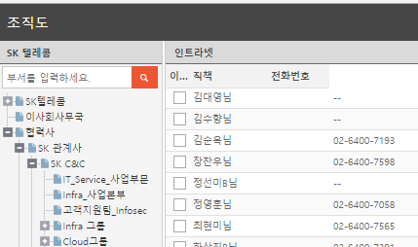
시스템 관리
시스템 관리 상세화면
작성 권한
UI Description
1 | 항목추가 선택 시 팝업 창을 통해서 정보 항목 추가
2 | 수정 버튼 선택 시 항목 명칭 및 담당자 정보들 수정
3 | 수정 후 저장
4 | 조직도로 선택 추가
처리자 정보
서비스명 | T net | 서비스 구분 | 인트라넷
고객사 | SK Telecom
4
현업매니저 | 사내IT서비스팀 백종헌 | IT 매니저 | 사내IT서비스팀 백종헌
운영자/Appl.담당자 (정) | 인트라넷 김대종 | 운영자/Appl.담당자 (부) | 인트라넷 양혜리
운영자/Appl.담당자 (협) | 인트라넷 김순옥 | Server 담당자 | 김수우 선임
M/W 담당자 | 김범종 선임 | Network 담당자 | 김범종 선임
DB 담당자 | 김희진 수석 | B/U 담당자 | 김희진 수석
처리자정보 Wirte, 관리자: 양혜리
Infra, DBA, 네트워크, M/A, 백업담당자
1
2
3
항목추가
수정
저장
정보 항목 추가
순서 | 5
명칭 | Text
비고
1 | 권한에 따른 활성/비활성 구분 필요
2
3
저장

Slide 21
FAQ 관리
FAQ 관리 리스트
P.FAQ1
작성 권한
UI Description
1 | 행 클릭시 해당 서비스 FAQ List화면으로 이동
2
3
4
5
6
7
FAQ 서비스별 현황
ID | 관계사명 | 서비스명 | BA | 카테고리 수 | FAQ 수 | 등록일 | 등록자
1 | SKT | 전자결재 | 채민호 | 5 | 44 | 2021.04.01 | 신희승
2 | SKT | 포탈 | 채민호 | 2 | 33 | 2021.04.01 | 신희승
…
1
FAQ: 이보현
전자결재 > 결재라인, 내용수정 등으로 탭으로 구분되어야 함
검색 방식 고민
비고
1 | 관계사 정보 및 서비스 정보는 별도 마스터 정보가 있는 상태
2 | 담당자로 지정된 서비스만 보여줄지 정책결정. 이 화면에 대한 접근권한도 관리자에게만 부여할지
3

Slide 22
FAQ 관리
FAQ 관리 리스트
P.FAQ2
작성 권한
UI Description
1 | Click시 상세보기 팝업
2 | Cursor Over시 답변 요약 tooltip표시
3 | 검색항목: 질문, 답변, 태그
4 | 수정버튼 클릭시 편집모드전환
5 | 버튼 클릭시 4의 팝업화면 빈값
6
7
전자결재 FAQ List
Drop down list-관계사
Drop down list-서비스
Drop down list-카테고리
Drop down list-카테고리
3
Drop down list-검색조건
검색어 입력창
검색
번호 | 서비스명 | 카테고리 | 질문 | 태그 | 등록일 | 등록자
1 | 전자결재 | 품의서 | 품의서 작성시…? | #품의서, #작성 | 2021.04.01 | 신희승
2 | 전자결재 | 권한 | 전자결재 접속시…? | #로그인, #권한 | 2021.04.01 | 신희승
3 | 전자결재 | 결재선 | 결재선 지정시…? | #결재선, #라인 | 2021.04.01 | 신희승
…
1
2
FAQ: 이보현
전자결재 > 결재라인, 내용수정 등으로 탭으로 구분되어야 함
검색 방식 고민
5
등록
4
FAQ 등록(수정)
서비스
전자결재
카테고리
품의서
비고
1 | P.FAQ1 에서 전자결재 Click한 경우
2 | 질문을 수정하는 경우 업무 이력 확인을 위해 별도 테이블에 저장여부 결정
3 | 기본 관리화면만 제공하며, UI적용한 화면은 API연동 시스템에서 구현
질문
품의서 작성시~~~~~~~~~~~~?
답변
브라우저 설정 확인
태그
#품의서, #작성
저장
닫기

Slide 23
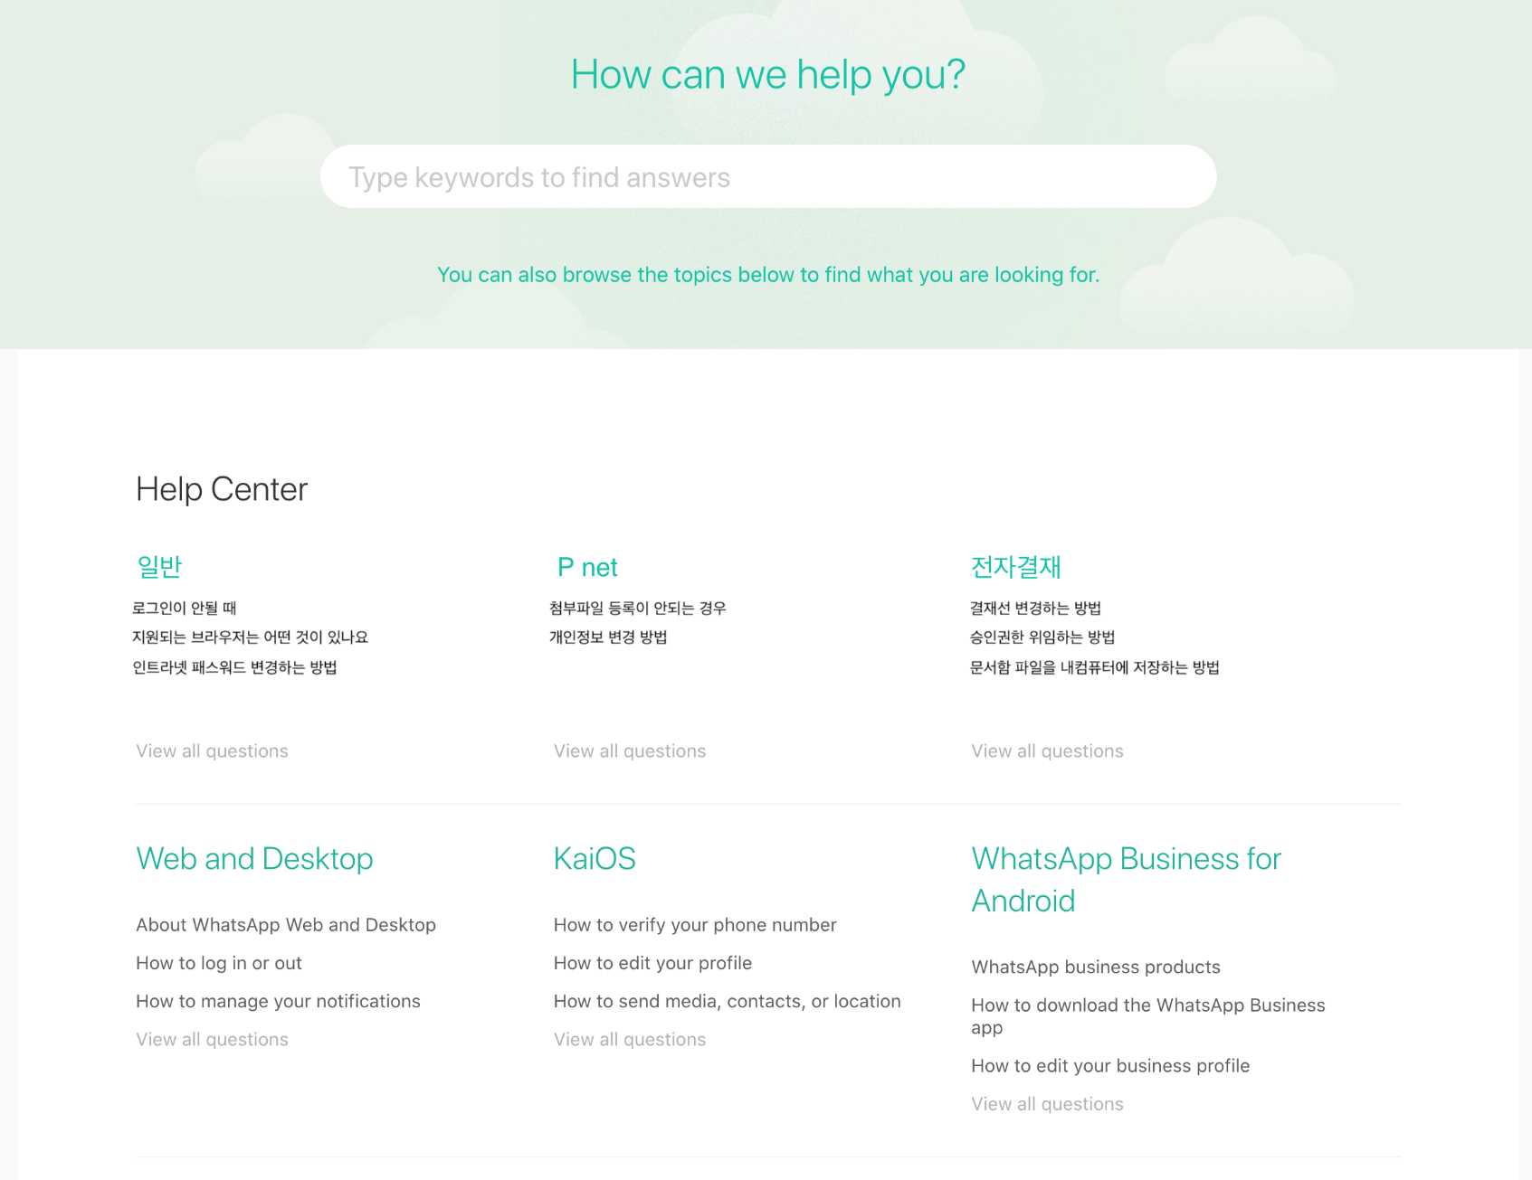
FAQ 관리
FAQ 사용자 화면 메인페이지
P.FAQ3
작성 권한
UI Description
1 | 각 관계사 로고 위치
2 | 검색어 입력
3 | 시스템 명칭, 클릭시 해당 시스템 상세 문항 화면(P.FAQ4)으로 이동
4 | 조회 수 상위 문항 목록, 클릭시 질문/답변 화면(P.FAQ5)으로 이동
5
6
7
FAQ 사용자 화면 메인페이지
1
2
FAQ: 이보현
전자결재 > 결재라인, 내용수정 등으로 탭으로 구분되어야 함
검색 방식 고민
3
4
비고
1
2
3

Slide 24
FAQ 관리
FAQ 시스템 상세 문항 화면
P.FAQ4
작성 권한
UI Description
1 | 시스템별 분류 항목 표시, 클릭시 확장/축소
2 | 분류별 등록된 문항 리스트가 표시되며 클릭시 질문/답변 화면(P.FAQ5)으로 이동
3 | 해당 시스템 문항중 조회수 기준 상위 5개 링크 표시
4
5
6
7
FAQ 시스템 상세 문항 화면
3
1
2
FAQ: 이보현
전자결재 > 결재라인, 내용수정 등으로 탭으로 구분되어야 함
검색 방식 고민
비고
1
2
3

Slide 25
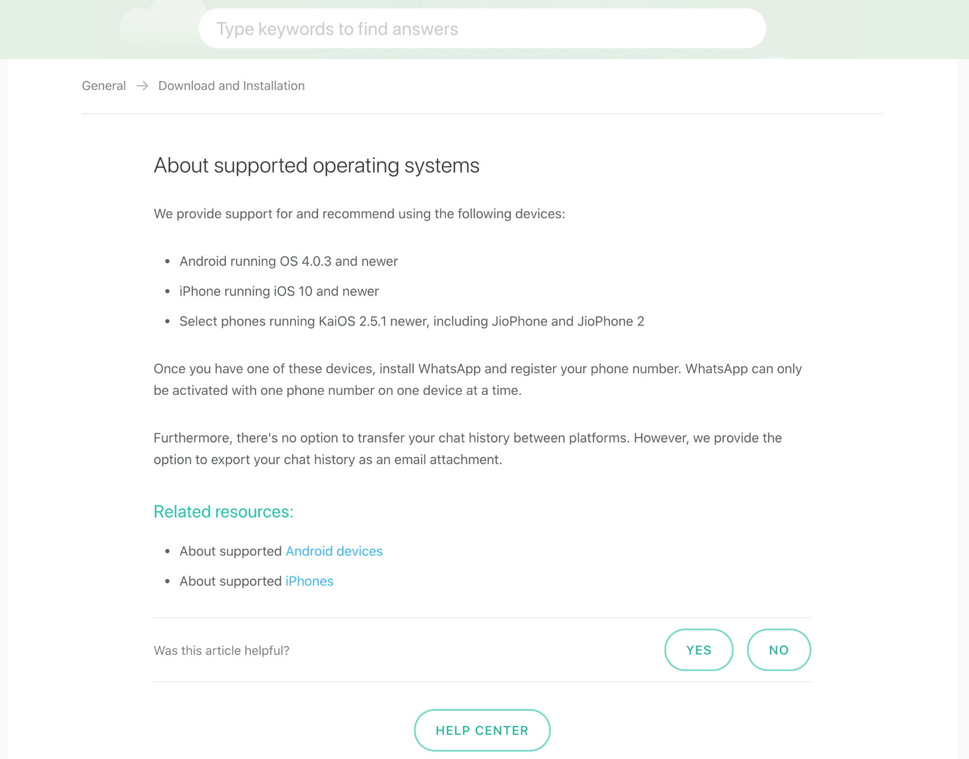
FAQ 관리
FAQ 질문/답변 화면
P.FAQ5
작성 권한
UI Description
1
2
3
4
5
6
7
FAQ 질문/답변 화면
FAQ: 이보현
전자결재 > 결재라인, 내용수정 등으로 탭으로 구분되어야 함
검색 방식 고민
비고
1 | 연관항목, 설문 기능 포함여부는 추후 결정
2
3

Slide 26
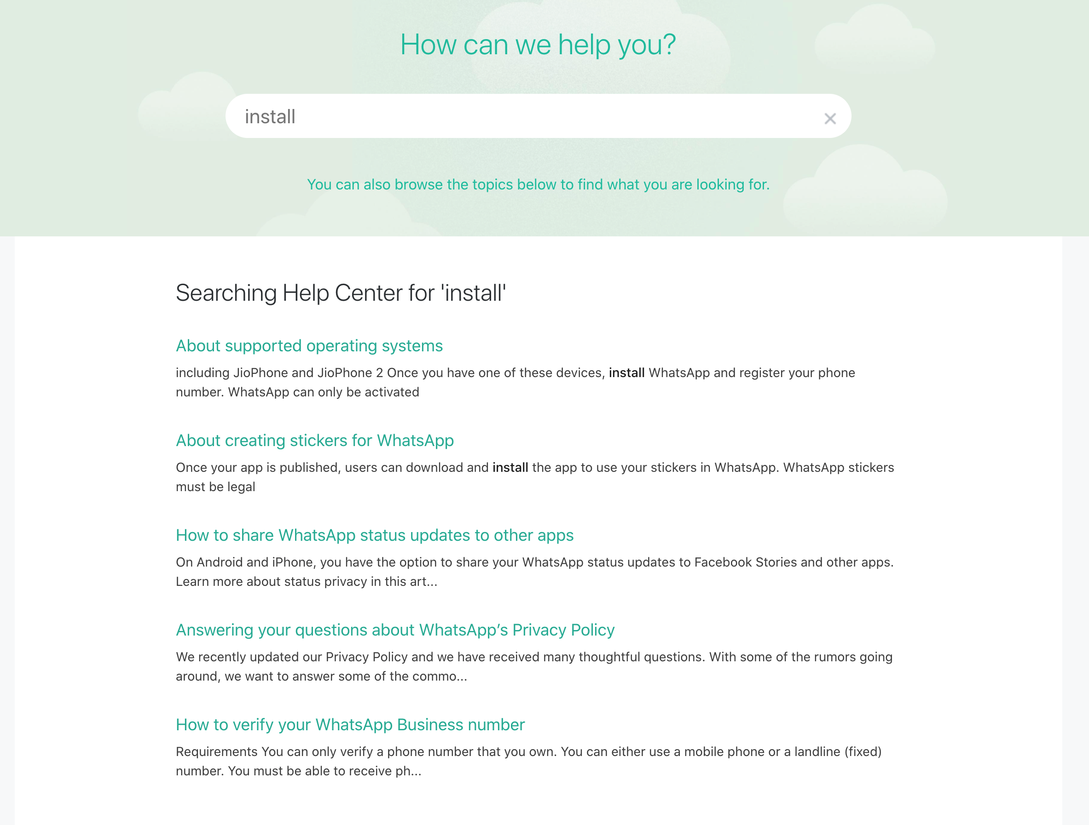
FAQ 관리
FAQ 검색결과 화면
P.FAQ6
작성 권한
UI Description
1 | 입력된 검색어에 따른 결과 목록이며, 클릭시 질문/답변 화면(P.FAQ5)으로 이동
2
3
4
5
6
7
FAQ 검색결과 화면
FAQ: 이보현
전자결재 > 결재라인, 내용수정 등으로 탭으로 구분되어야 함
검색 방식 고민
1
비고
1
2
3

